Slide 1

    【五千，二千，一千】
    馬太福音二十五14～30

Slide 2
『天國又好比一個人要往外國去，就叫了僕人來，把他的家業交給他們。按著各人的才幹，給他們銀子。一個給了五千，一個給了二千，一個給了一千，就往外國去了。那領五千的，隨即拿去做買賣，另外賺了五千。那領二千的，也照樣另賺了二千。但那領一千的，去掘開地，把主人的銀子埋藏了。過了許久，那些僕人的主人來了，和他們算帳。那領五子銀子的，又帶了那另外的五千來，說主阿，你交給我五千銀子，請看，我又賺了五千。主人說，好，你這又良善又忠心的僕人。你在不多的事上有忠心，我要把許多事派你管理，可以進來享受你主人的快樂。那領二千的也來說，主阿，你交給我二千銀子，請看，我又賺了二千。』

Slide 3
『主人說，好，你這又良善又忠心的僕人。你在不多的事上有忠心，我要把許多事派你管理。可以進來享受你主人的快樂。那領一千的，也來說，主阿，我知道你是忍心的人，沒有種的地方要收割，沒有散的地方要聚斂。我就害怕，去把你的一千銀子埋藏在地裹。請看，你的原銀子在這裹。主人回答說，你這又惡又懶的僕人，你既知道我沒有種的地方要收割，沒有散的地方要聚斂，就當把我的銀子放給兌換銀錢的人，到我來的時候，可以連本帶利收回。奪過他這一千來，給那有一萬的。因為凡有的，還要加給他，叫他有餘。沒有的，連他所有的也要奪過去。把這無用的僕人，丟在外面黑暗裹。在那裹要哀哭切齒了。』
〔馬太福音二十五14～30〕
Notes:
害

Slide 4
馬太福音的主題：天國君王耶穌基督
書卷主題信息：耶穌必定再臨，儆醒等候
    『挪亞的日子怎樣，人子降臨也要怎樣。當洪水以前的日子，照常吃喝嫁娶，直到挪亞進方舟的那日，不知不覺洪水來了，把他們全都沖去，人子降臨也要這樣。 …所以你們也要預備，因為你們想不到的時候，人子就來了。』〔馬太二十四37,44〕
    二千多年過去，主還沒來。六十年過去，主仍然沒來→麻木，遙遠…
    詩篇第七十三篇
    林前十五 “假如基督沒有復活”

Slide 5
啟示錄第五章，坐寶座的右手中有書卷，裏外都寫著字，用七印封嚴了→『因為沒有人配展開那書卷，我就大哭。』
    啟示錄的背景，拔摩海島上孤寂的老人，使徒們大多數已經不在，教會正處於水深火熱之中。
    假如基督沒有復活，假如基督不會再來，假如只在今生有希望，“我們若靠今生有指望，就算比眾人更可憐。”
    香港時代廣場，中學同學聚舊。

Slide 6
    天路歷程：隧道盡頭可曾見到有亮光？
    魔鬼試探耶穌“你若是神的兒子”→把石頭變成食物；從殿頂跳下；你若俯伏拜我！
    投奔怒海的那天晚上
    『我留下平安給你們，我將我的平安賜給你們。我所賜的不像世人所賜的。你們心裏不要憂愁也不要膽怯…我們走罷』〔約十四〕
    馬太的信息：天國君王要降臨。
    啟示錄的信息：新耶路撒冷，啟二十一『神要親自與他們同在，作他們的神。神要擦去他們一切的眼淚，不再有死亡，也不再有悲哀哭號疼痛，因為以前的事都過去了。』

Slide 7
    分銀子給僕人比喻：等候主再來的實際
    『那領五千的，隨即拿去做買賣，另外賺了五千。那領二千的，也照樣另賺了二千。但那領一千的，去掘開地，把主人的銀子埋藏了。』〔太二十五19〕
    僕人比喻在福音書中的真義
    第二十四章：耶穌再臨的豫兆，但實際時
    日，沒有人可以知道→ “所以你們要儆醒”
      第二十五章：主再來的比喻—十童女比喻；三個領銀子僕人比喻；分別綿羊山羊比喻
    第二十六章： “耶穌說完了這一切的話”→猶大賣主，客西馬尼，在公會受審。

Slide 8
    馬太第二十五章：三個有關主再來的比喻
    十童女的比喻：『愚拙的拿著燈，卻不預備油。』
    “ 她們去買油的時候，新郎到了，那預備好了的，同他進去，門就關了” 。
      按才幹領銀子的僕人的比喻
    分別綿羊山羊的比喻：『這些事你們既不作在我這弟兄中一個最小的身上，就是不作在我身上了』
      “這些人要往永刑裹去，那些義人要往永生裹去。”
    認知與行動→麥子稗子，真與假的信仰

Slide 9
    儆醒候主再來的實際
    實際上，怎樣是“儆醒”，怎樣“候主來”
    活在這一刻：行事為人，才幹，機會
    童女比喻“我的燈沒有油”→發光，好行為→有沒有將生命的道表明出來，向主交待。
    僕人領銀兩比喻：主分派—銀子代表恩賜才幹，幫助弟兄姊妹的機會。
    現今就是機會，過了不會再回來。主賜的，是按人可以作的→人的選擇
    路十六，財主拉撒路故事的再思
    僕人比喻上文：善僕惡僕結局，童女與油
    僕人比喻下文：分羊的比喻。
    一小包米的故事。

Slide 10
    在想不到的時候，主人回來了
    整個比喻的中心—『過了許久，那些僕人的主人來了，和他們算帳。』〔太二十五19〕
    五千，二千，一千： “忠心”
    『過了許久』：耶穌很快回來的迷思
    太二十四『當洪水以前的日子，人照常喫喝嫁娶，直到挪亞這方舟的那日。』
    五千二千一千，不是數目問題，而是忠心問題。不是口說甚麼的問題，乃是有沒有實際把握機會去作的問題〔記得兩個兒子的故事？太二十一。前文，無花果樹被咒詛〕

Slide 11
    現今抉擇，決定永恆的結局
    領五千，二千銀子的，帶著那另外賺的五千來，說：“主阿，請看，我又賺了！”
    『好，你這又良善又忠心的僕人。你在不多的事上有忠心，我要把許多事派你管理。 』
    領一千銀子的，來說：“主阿，請看，你的原銀子在這裏！”
    『奪過他這一千來，給那有一萬的。因為凡有的，還要加給他，叫他有餘。沒有的，連他所有的也要奪過去。 把這無用的僕人，丟在外面黑暗裏。在那裏必要哀哭切齒了。』

Slide 12
主讓跟隨祂的人知道，祂在人想不到的日子時候，就會再臨。
主要屬祂的人知道，主按才幹，已經將適當數目的銀子交付他們。
領到銀子只有兩個選擇：
  對主忠心，把握機會完成託付。
  對主不忠心，埋藏恩賜，放棄機會。
原來今日選擇，決定了在永恆的結局。
『你這又良善又忠心的僕人，你在不在的事上有忠心，我要把許多的事派你管理。可以這來享受你主人的快樂。』
亞叠

Slide 13
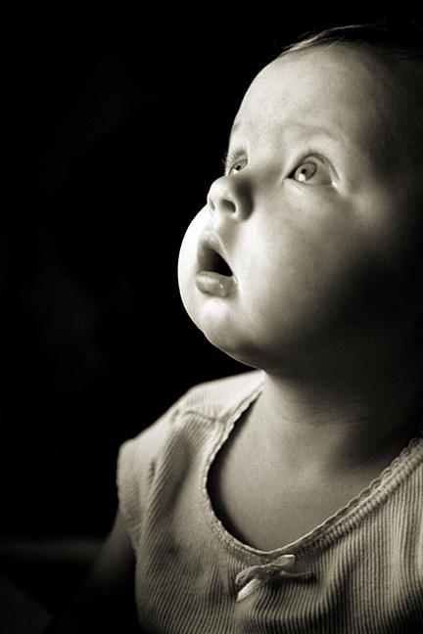
  【藉我賜恩福】
  在塵世生命崎嶇道路中，多少人困倦悲傷
  黑暗滿佈，快把真光照亮，使憂傷者變歡暢。
  述說耶穌基督慈愛故事，述說祂赦罪大能，
  別人信主，要藉你去見證，生活時常像明燈。
  既蒙主供應當白白賜予，當愛人像主愛你
  對軟弱無助者當盡力幫扶，要忠於主的託付。
  〔副歌〕
  藉我賜恩福，藉我賜恩福，
  藉我生命，榮耀主名！
  藉我賜恩福，求主聽我求，
  藉我賜恩福，使他人得救。

